Slide 1
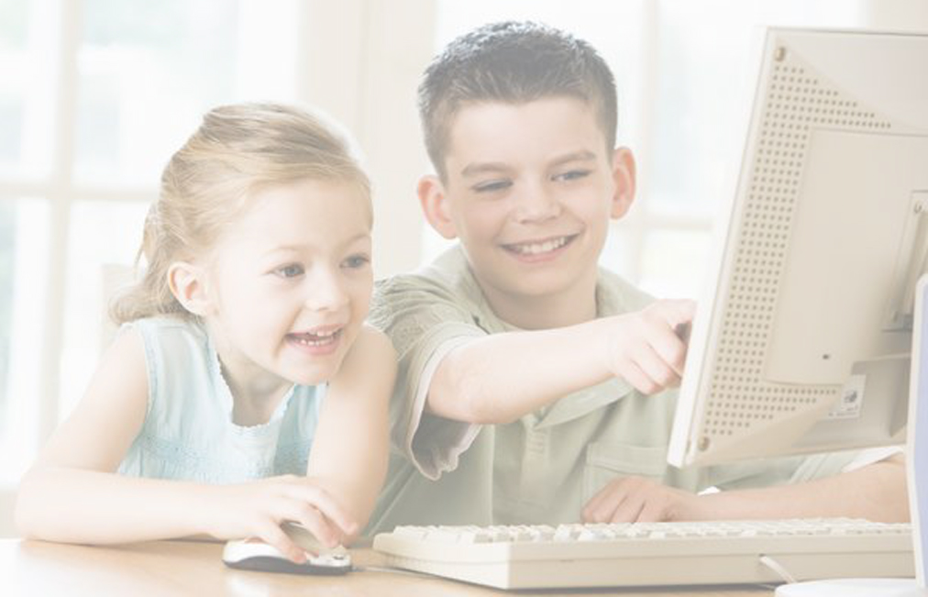
TIN HỌC CƠ BẢN - BÀI VIII
INTERNET
NGUYỄN HỒNG QUÂN
Tình nguyện viên bảo tồn Rùa biển

Slide 2
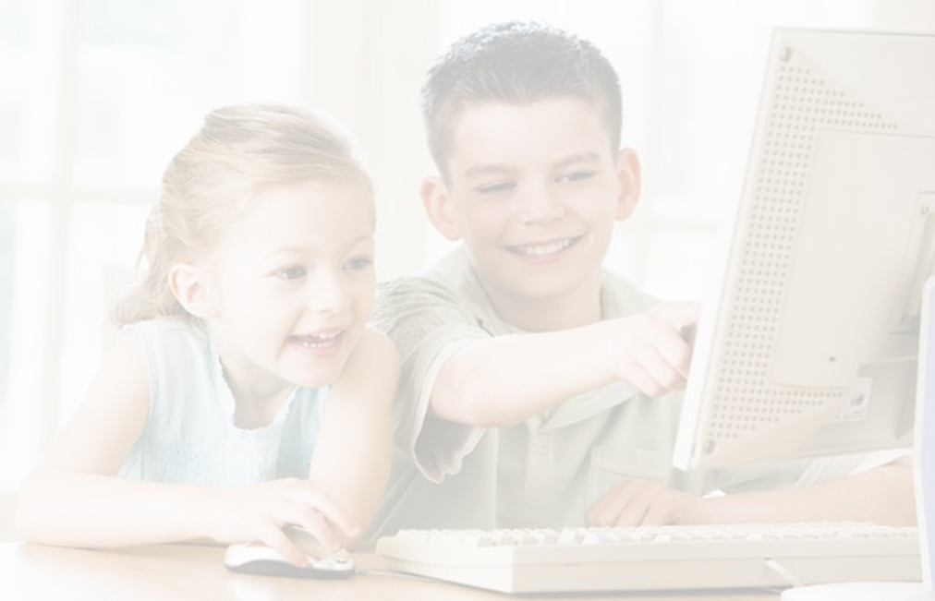
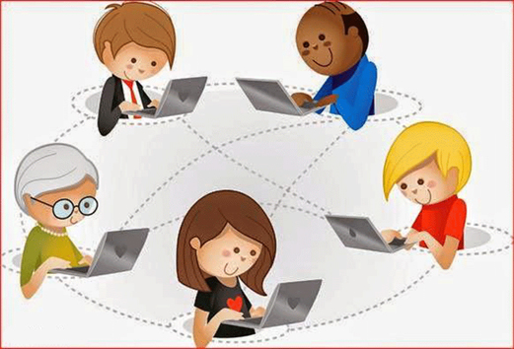
INTERNET
Internet là một mạng các máy vi tính trên thế giới liên kết với nhau, trao đổi thông tin được với nhau.
Một số máy vi tính đặc biệt (máy chủ) dùng để chứa các website, nơi chứa các thông tin cho người khác tìm đọc.
Ví dụ:
Website sinh vật rừng Việt Nam http://www.vncreatures.net

Slide 3
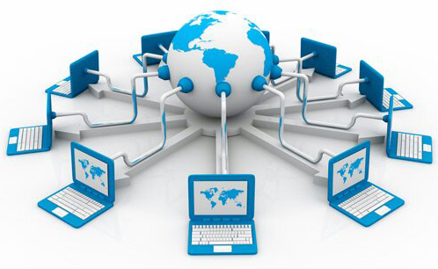
INTERNET
Để truy cập Internet, ta cần:
Máy vi tính nối mạng (wifi hoặc dây)
Phần mềm gọi là trình duyệt.

Slide 4
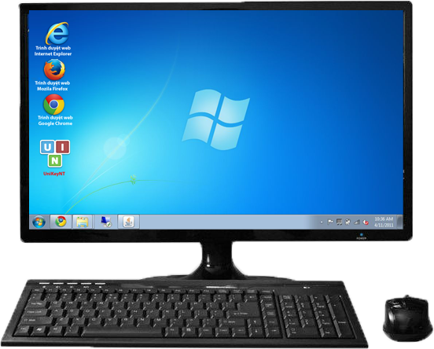
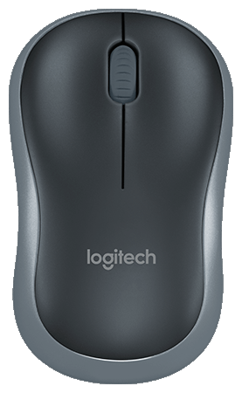
TRUY CẬP INTERNET
Hãy tìm MỘT trong những biểu tượng này trên desktop
Bấm chuột vào và gõ Enter

Slide 5
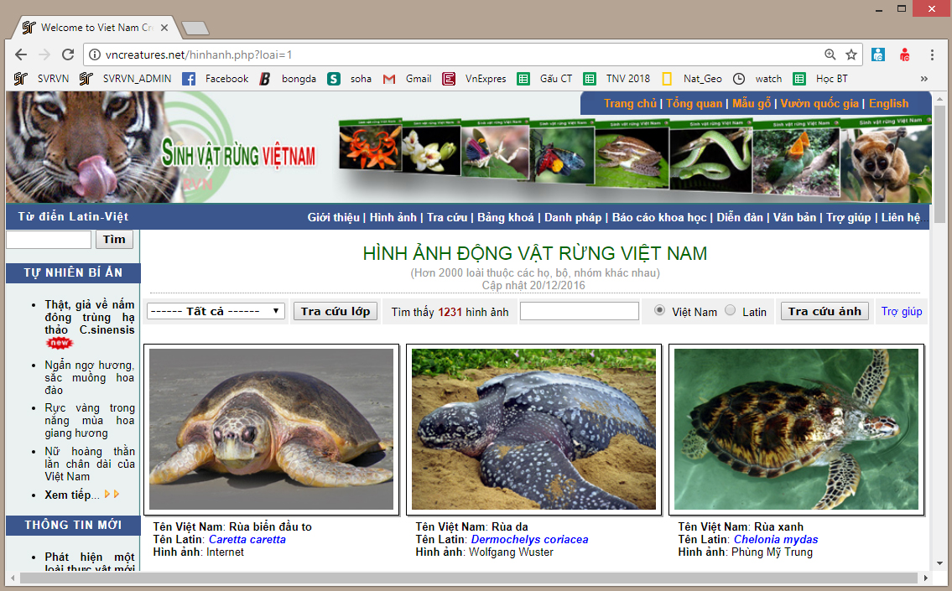
TRUY CẬP INTERNET
Gõ địa chỉ này vào đây
www.vncreatures.net

Slide 6
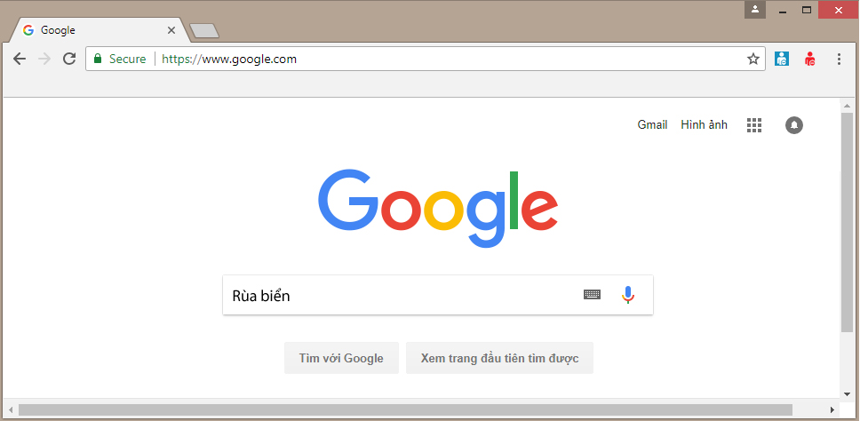
TÌM KIẾM TRÊN INTERNET
Google Tìm kiếm là dịch vụ cung cấp chính và quan trọng nhất của công ty Google. Dịch vụ này cho phép người truy cập tìm kiếm thông tin trên Internet, bao gồm các trang Web, hình ảnh & nhiều thông tin khác.
Bấm chuột vào ô này và nhập thông tin rồi gõ Enter

Slide 7
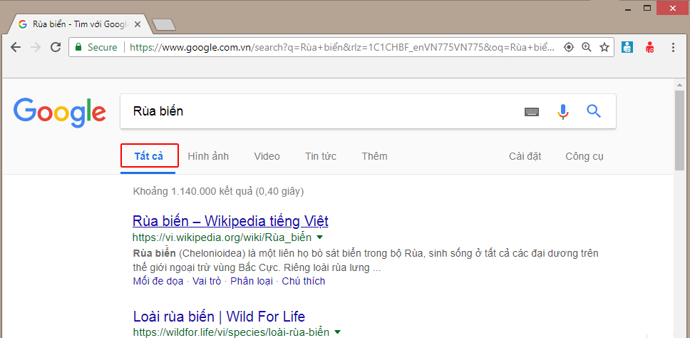
GOOGLE TÌM KIẾM TRÊN INTERNET
Xem Tất cả những thông tin về Rùa biển
Bấm chuột vào đây để xem Thông tin

Slide 8
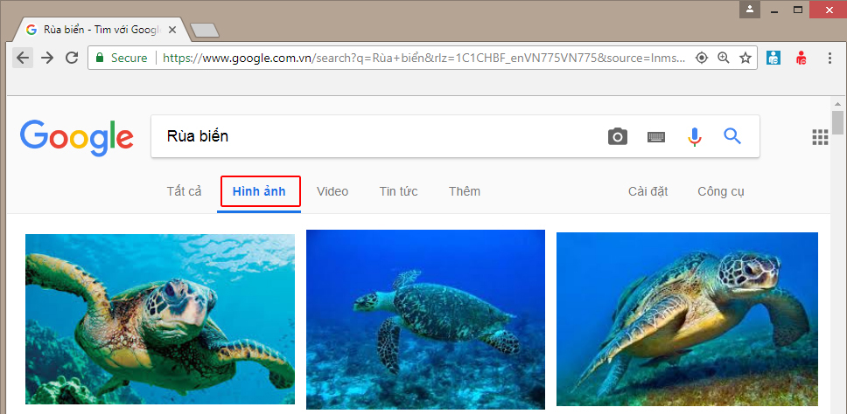
GOOGLE TÌM KIẾM TRÊN INTERNET
Xem Hình ảnh về Rùa biển
Bấm chuột vào đây để xem Hình ảnh

Slide 9
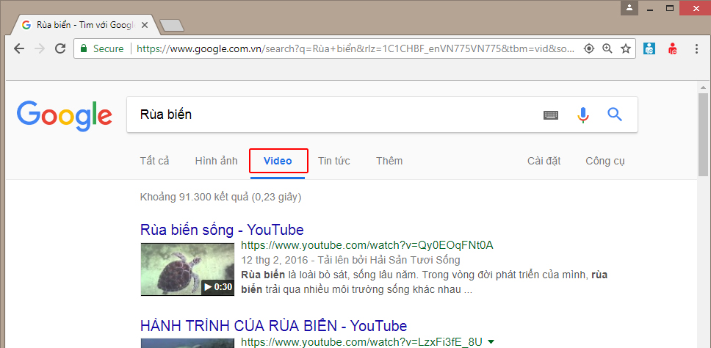
GOOGLE TÌM KIẾM TRÊN INTERNET
Xem Video về Rùa biển
Bấm chuột vào đây để xem Video

Slide 10
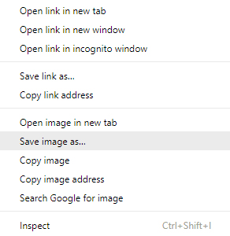
GOOGLE TÌM KIẾM TRÊN INTERNET
Bấm chuột PHẢI vào Hình ảnh để lưu về Máy tính.

Slide 11
BÀI TẬP THỰC HÀNH INTERNET
Cho các em truy cập một số trang web và từ khóa về các loài Rùa biển ở Việt Nam như: Rùa Xanh, Rùa biển đầu to, Rùa da, Đồi mồi, Vích …
Nói cho các em biết về những tác hại của những trang web xấu trên Internet và những trang web có nhiều kiến thức khoa học.
Tắt máy tính đúng cách và khởi động máy tính đúng cách

